Slide 1
ΔΙΑΔΥΚΤΙΑΚΗ ΕΓΚΛΗΜΑΤΙΚΟΤΗΤΑ
Συνολική εργασία πρότζεκτ τμήματος Β’1
Συγγραφική ομάδα: Αρίδας Κωνσταντίνος
Βλασσόπουλος Φίλιππος
Θεοχάρης Πέτρος
Καπέλου Φλώρα
Καπέτα Ελένη

Slide 2
ΜΟΡΦΕΣ ΕΓΚΛΗΜΑΤΙΚΟΤΗΤΑΣ
Οικονομικό έγκλημα
Hacking
Διακίνηση ναρκωτικών-dark web
Αποπλάνηση-εγκλήματα ηθών
Παιδική πορνογραφία

Slide 3
ΗΛΕΚΤΡΟΝΙΚΟ ΟΙΚΟΝΟΜΙΚΟ ΕΓΚΛΗΜΑ
Είναι μια εγκληματική πράξη στην οποία ο Η/Υ χρησιμοποιείται ως κυριότερο μέσο τέλεσης της.
Περιλαμβάνει: την πλαστογραφία, το ξέπλυμα χρήματος, την διακίνηση ναρκωτικών/ οργάνων, τις υπεράκτιες εταιρείες και τα ΑΤΜ.
Οι δράστες χωρίζονται σε εξωτερικούς και εσωτερικούς.

Slide 4
ΟΙ ΜΟΡΦΕΣ ΑΠΑΤΗΣ
Απάτη με Νιγηριανά μηνύματα (Nigerian email fraud)
Απάτη με τις ιστοσελίδες-μαϊμούδες
Απάτη με επιταγές
Κλοπή ταυτότητας
Απάτη με fishing email

Slide 6
HACKING
Ηacker ονομάζεται το άτομο που εισβάλει σε υπολογιστικά συστήματα. Είναι επίσης προγραμματιστές και σχεδιαστές συστημάτων.
Αν οι πράξεις τους είναι κακόβουλες ονομάζονται crackers ή black hats.
Υποκατηγορία των hacker είναι επίσης οι white hats που ενεργούν κατά ηθικό τρόπο
Τέλος υπάρχουν και οι grey hats οι οποίοι είναι εθελοντές hackers που χρησιμοποιούν τις ικανότητες τους για την διερεύνηση και την τιμωρία εγκληματίες του διαδικτύου

Slide 7
ΤΡΟΠΟΙ ΠΡΟΣΤΑΣΙΑΣ
Εγκατάσταση ενός antivirus
Εγκατάσταση προγράμματος anti-spam
Ενημέρωση του λειτουργικού συστήματος
Εγκατάσταση τείχους προστασίας
Εγκατάσταση τελευταίων ενημερώσεων web browser

Slide 9
ΑΠΟΠΛΑΝΗΣΗ-ΕΓΚΛΗΜΑΤΙΚΟΤΗΤΑ
Η αποπλάνηση είναι ευρέως γνωστή με τον όρο grooming.
Grooming είναι ένα είδος ψυχολογικού εκβιασμού που διεξάγεται σε δημοφιλείς στα παιδιά ιστοσελίδες και συχνά καταλήγει σε σεξουαλική κακοποίηση του θύματος.
Θύματα είναι κυρίως κορίτσια και έφηβοι μεταξύ 14-17 ετών με χαμηλή αυτοπεποίθηση και συχνά προβλήματα κοινωνικοποίησης.

Slide 10
ΕΓΚΛΗΜΑΤΑ ΗΘΩΝ
Σε αυτά συγκαταλέγεται το εμπόριο λευκής σάρκας γνωστό διεθνώς και ως trafficking.
Η εμπορία οργάνων επίσης μπορεί να έρθει ως απότοκο της αποπλάνησης όπως και η διακίνηση ναρκωτικών (το τελευταίο κυρίως σε χώρες του εξωτερικού).
Οι δράστες προσεγγίζουν τα θύματα ως manager μοντέλων ή οδηγοί σπουδών, ενώ τα θύματα πείθονται είτε για οικονομικούς λόγους είτε κατόπιν εκβιασμού.

Slide 11
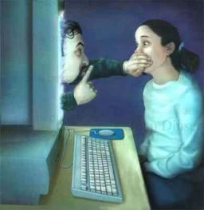

Slide 12
ΔΙΑΚΙΝΗΣΗ ΝΑΡΚΩΤΙΚΩΝ-DARK WEB
H διακίνηση ναρκωτικών δεν πραγματοποιείται μόνο κατόπιν εκβιασμού των θυμάτων. Αγοραπωλησία ουσιών μπορεί να πραγματοποιηθεί μέσω του dark web.
To dark web είναι ένας ανώνυμος διαδικτυακός ιστός που αποτελείται από σκοτεινά δίκτυα dark net και προσεγγίζεται με συγκεκριμένο λογισμικό.

Slide 13
ΧΑΡΑΚΤΗΡΙΣΤΙΚΑ DARK WEB
Αποτελεί μέθοδο ενημέρωσης και προπαγάνδας.
Φιλοξενεί ακραίες αντιλήψεις και συμπεριφορές.
Περιλαμβάνει δίκτυα ανωνυμίας.
Μέσα από αυτό είναι δυνατή η αγοραπωλησία παράνομων εμπορευμάτων και υπηρεσιών όπως ναρκωτικά και εκτελεστές προς ενοικίαση.

Slide 15
ΠΑΙΔΙΚΗ ΠΟΡΝΟΓΡΑΦΙΑ
Πορνογραφία ή πορνό είναι η αναπαράσταση σεξουαλικών πράξεων, λεκτικά ή μέσω εικόνων, με υπερβολικό τονισμό των γενετήσιων στοιχείων και με κύριο σκοπό την σεξουαλική διέγερση του ατόμου.
Θύματα είναι κυρίως κορίτσια άνω των 13 τα οποία είναι εθισμένα σε site κοινωνικής δικτύωσης καθώς και παιδιά που αναζητούν την επιβεβαίωση μέσα από την συνομιλία με αγνώστους.

Slide 16
ΣΤΑΔΙΑ ΑΠΟΠΛΑΝΗΣΗΣ
Εύρεση του υποψηφίου θύματος μέσω διαδικτυακών ιστότοπων.
Συστηματική συνομιλία στα μέσα κοινωνικής δικτύωσης (συνήθως ο θύτης συστήνεται ως συνομήλικος).
Ο θύτης ζητάει πορνογραφικό υλικό από τα θύματα (ή το δημιουργεί).
Ο θύτης χρησιμοποιεί το υλικό για να απειλήσει-εκβιάσει το θύμα.

Slide 17
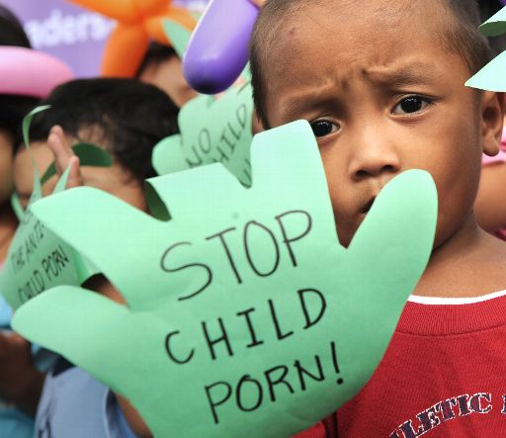

Slide 18
ΒΙΒΛΙΟΓΡΑΦΙΑ
http://psychografimata.com/11498/apoplanisi-meso-diadiktiou-grooming/
https://en.wikipedia.org/wiki/Hacking
http://jolt.richmond.edu/jolt-archive/v16i4/article14.pdf
http://www.eglimatologia.gr/
https://www.hamogelo.gr/gr/el/ta-nea-mas/kakopoiisi-kai-ekmetalleisi-meso-diadiktiou/

